Slide 1

אנו נעבוד במגמה עם – SQL SERVER של מייקרוסופט
על מנת ליצור אחידות בין כל בתי הספר- מצ"ב הנחיות להתקנה (מומלץ למורים המלמדים להתקין גם במחשבים האישיים)
אנא העבירו קובץ זה לטכנאי המחשבים בבית הספר שיתקין במהלך הקיץ את התוכנה
תודה לאלון בן בסת שהכין את המסמך

Slide 2
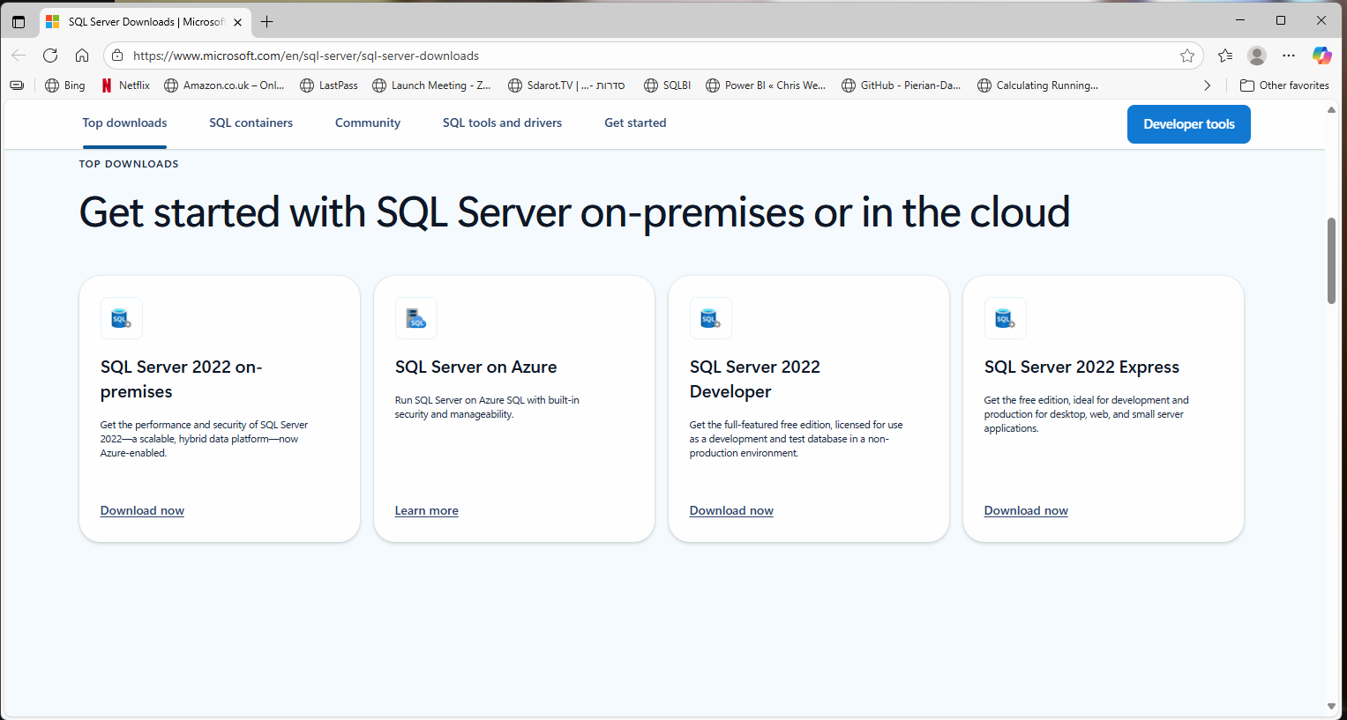
https://www.microsoft.com/en/sql-server/sql-server-downloads
1. נכנסים לאתר של מיקרוסופט בקישור המצורף

Slide 3
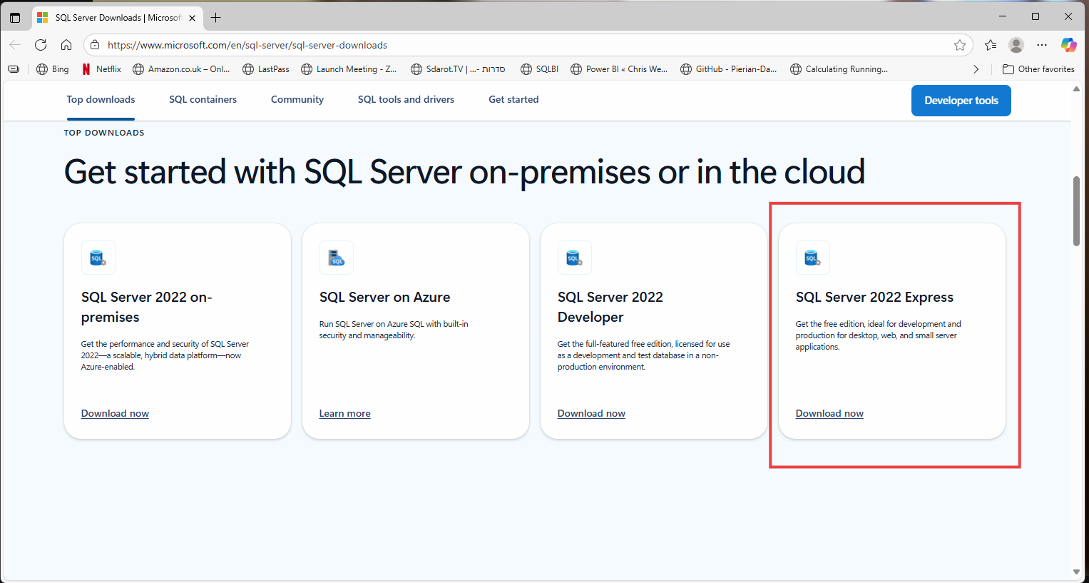
2. יש לבחור באופציה של EXPRESS וללחוץ Download now

Slide 4
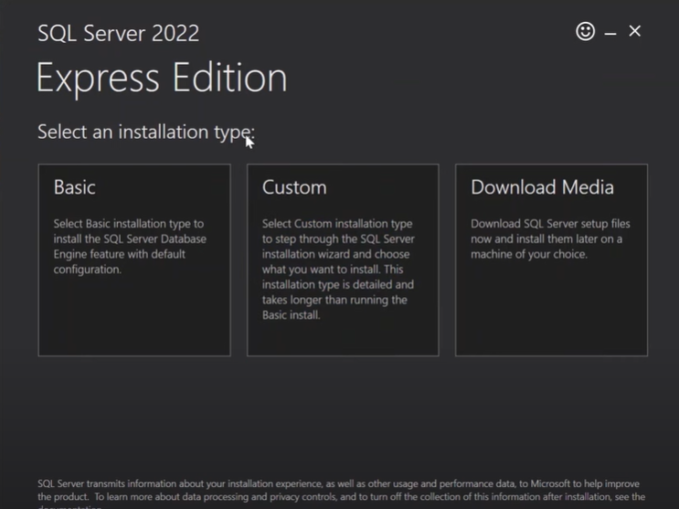
3. יש לפתוח את קובץ ההתקנה שהורדנו וללחוץ על Basic

Slide 5
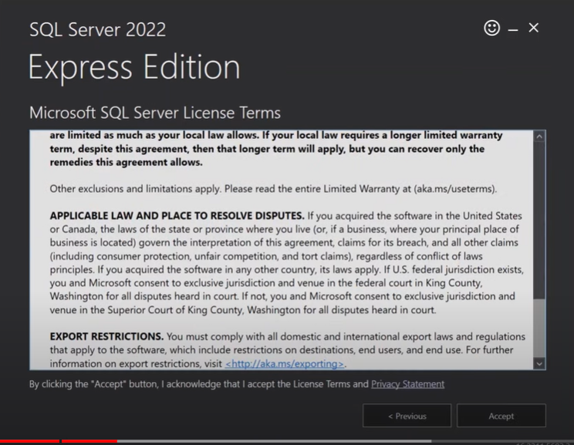
4.יש ללחוץ על Accept

Slide 6
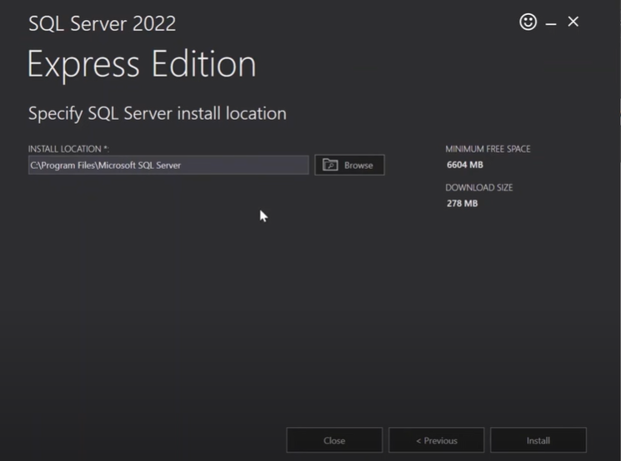
5. יש לבחור את המיקום בו נרצה להתקין את התכנה בעזרת Browse ולאחר מכן ללחוץ על Install להתקנה

Slide 7
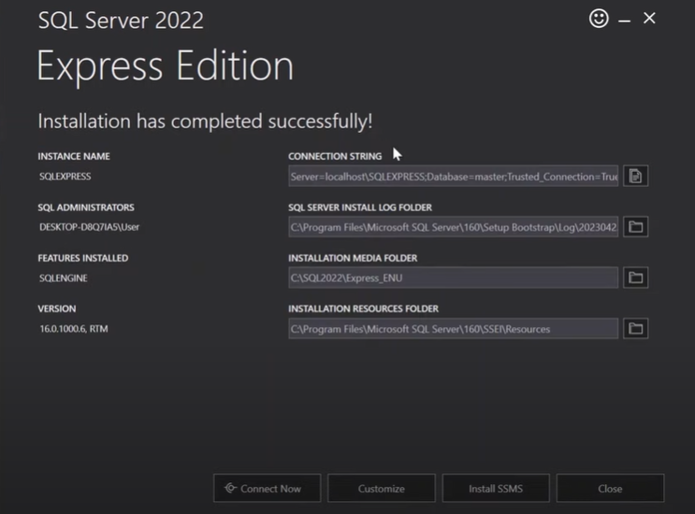
6. יש להמתין עד לקבלת המסך הבא: (תהליך ההתקנה עשוי לקחת גם מעל 10 דק')
לאחר מכן יש ללחוץ על Install SSMS
לאחר הלחיצה אמור להפתח דף נחיתה של אתר מיקרוסופט להורדת סביבת העבודה

Slide 8
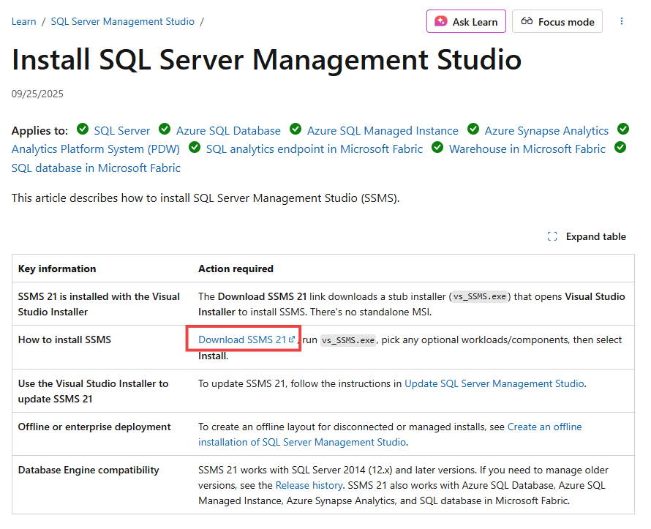
7. במרכז המסך יש ללחוץ על הלינק לפי המופיע בריבוע האדום ולהוריד את SSMS

Slide 9
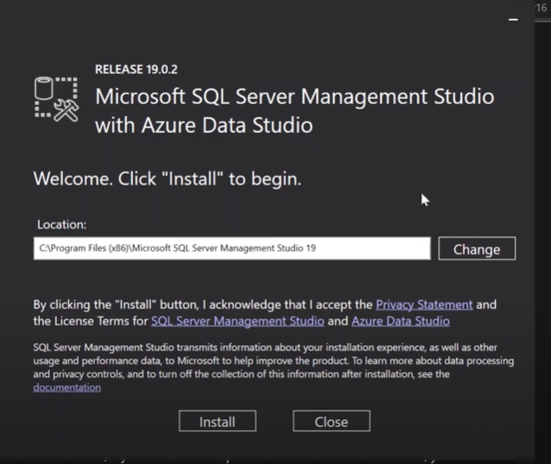
8. יש לפתוח את ההתקנה השניה (SSMS) ולבחור את המקום בו נרצה להתקין את SSMS ע"י כפתור change ולאחר מכן ללחוץ על Install להתקנה

Slide 10
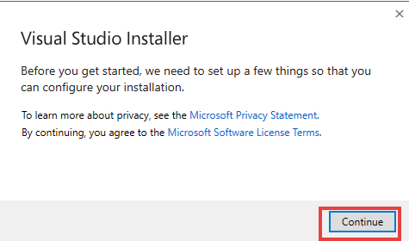
8. אם קופץ החלון הבא, יש ללחוץ על continue

Slide 11
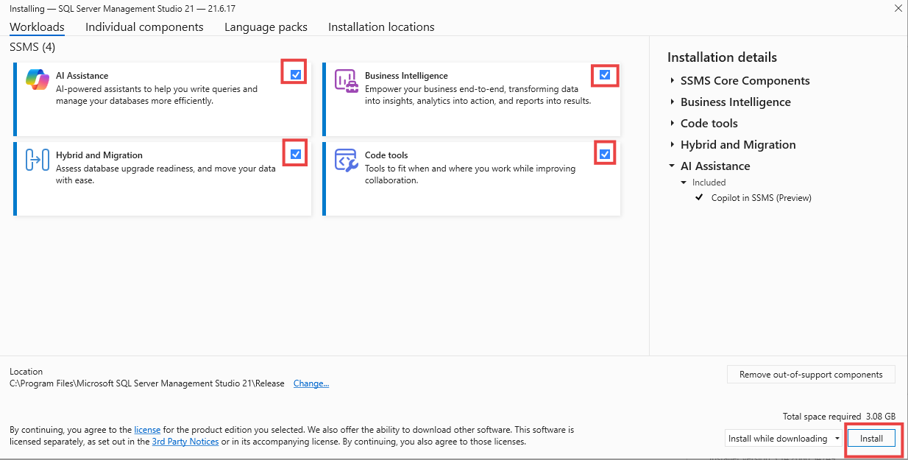
10. לסמן check בארבעת הקוביות הריקות וללחוץ על Install. ההתקנה יכולה לקחת מספר דק'

Slide 12
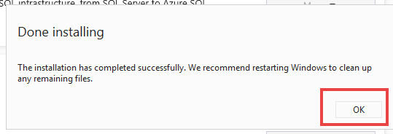
11. בסיום ההתקנה לחץ OK לאחר מכן אפשר לסגור את החלון הפתוח

Slide 13

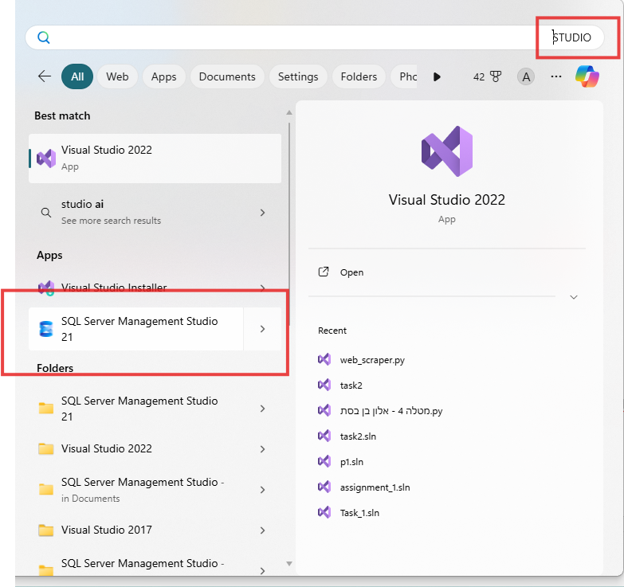
12. לאחר התקנת 2 התוכנות. -
יש לפתוח את התוכנה :להכנס בתפריט החלונות ולמצוא את התוכנה SQL ע"י חיפוש המילה STUDIO

Slide 14
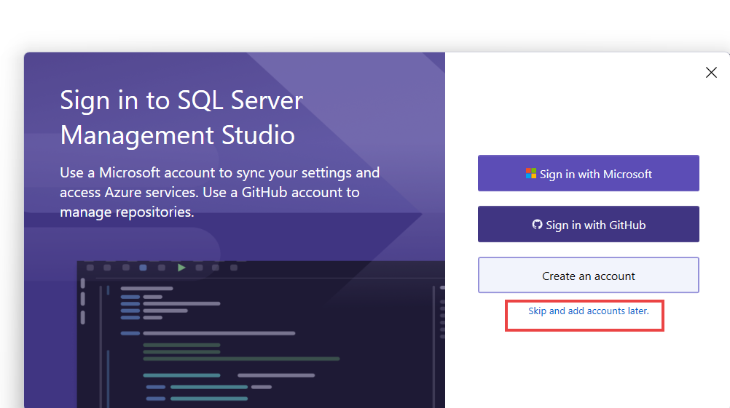
13. יפתח החלון הבא. לחץ על skip and add accounts later

Slide 15
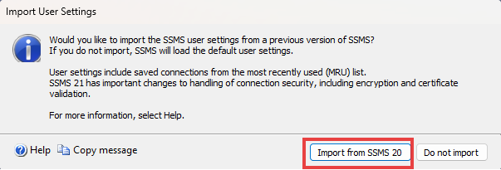
14. חכו מספר שניות ויקפוץ החלון הבא. לחצו על: import from SSMS 20. ולאחר מכן בחלון הבא שיקפוץ לחצו על YES

Slide 16
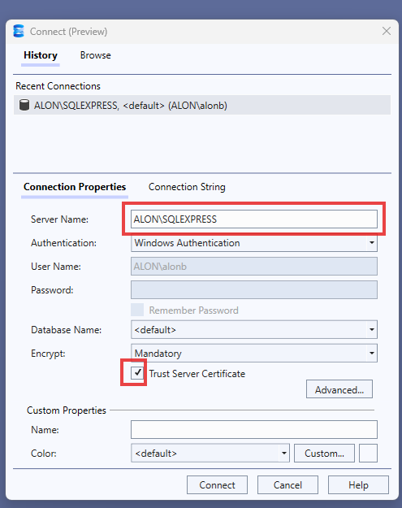
15. אם מופיע לכם הserver name ודאו שהריבוע של trust server certificate מסומן. ולחצו על connect וסיימתם ☺
במידה ולא מופיע server name ודאו שריבוע trust server certificate מסומן והמשיכו לשקופית הבאה להשגת הserver name.

Slide 17
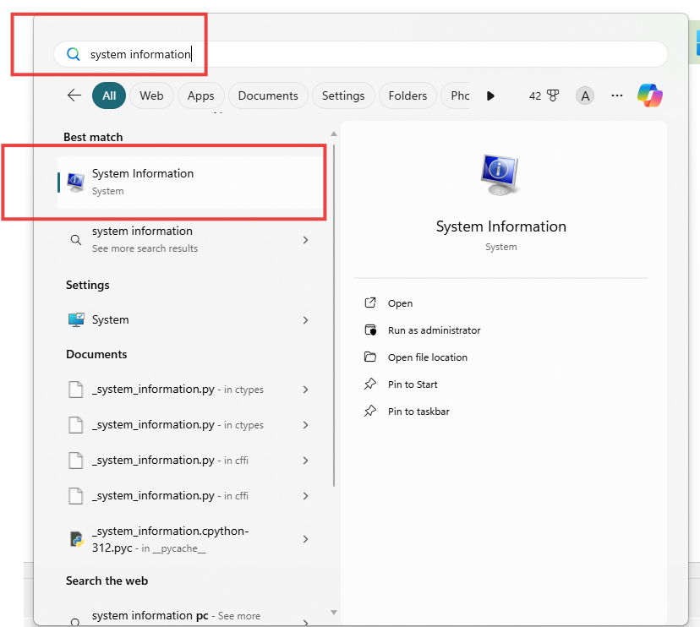
16. למציאת SERVER NAME
יש להכנס בתפריט החלונות ולכתוב system information וללחוץ על האייקון כפי שמופיע בתמונה

Slide 18
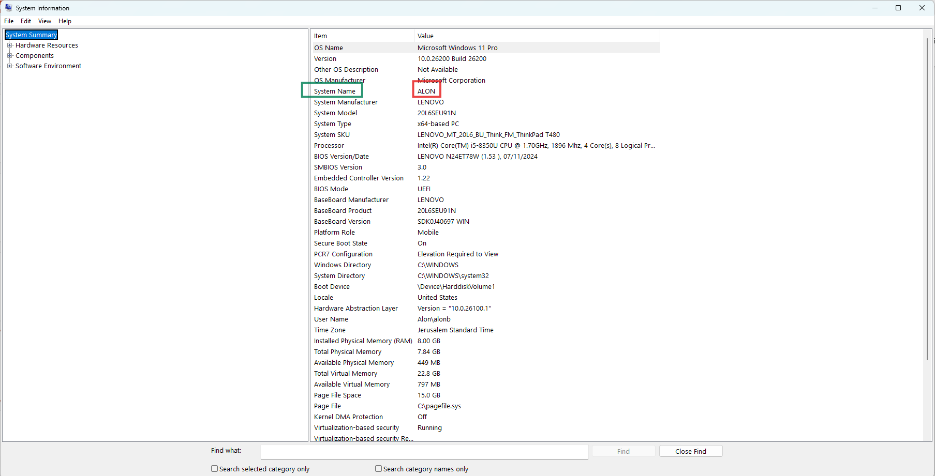
17. בריבוע האדום כתוב הserver name שלכם. העתיקו את שם הserver name לחלונית של תכנת הssms ותוסיפו מצד ימין למה שהעתקתם \SQLEXPRESS” " למשל בדוגמה להלן: ALON\SQLEXPRESS
חזרו לשקופית 17 ופעלו בהתאם להוראות וסיימתם ☺

